Slide 1

11 декабря.

Slide 2
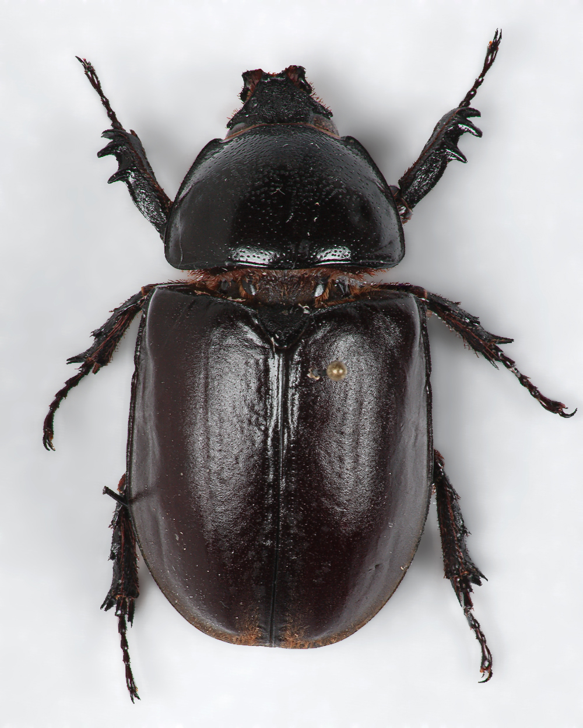

Slide 3
Звук [ж]. Буквы Ж, ж.

Slide 4
Звук [ж]. Буквы Ж, ж.
Цели:
1.Познакомиться со звуком [ж] и буквой Ж.
2.Научиться читать слоги, слова, тексты с новой буквой Ж.

Slide 5
ПЛАН.
1.Дать характеристику звука [ж].
2.Познакомиться с буквой, которой обозначается на письме звук [ж].
3.Научиться читать с новой буквой слоги, слова и предложения.

Slide 6
1.Познакомиться с характеристикой звука [ж].
СОГЛАСНЫЙ ? ГЛАСНЫЙ | ЗВОНКИЙ ? ГЛУХОЙ | ТВЁРДЫЙ ? МЯГКИЙ

Slide 7
1.Познакомиться с характеристикой звука [ж].
СОГЛАСНЫЙ | ЗВОНКИЙ ? ГЛУХОЙ | ТВЁРДЫЙ ? МЯГКИЙ

Slide 8
1.Познакомиться с характеристикой звука [ж].
СОГЛАСНЫЙ | ЗВОНКИЙ | ТВЁРДЫЙ ? МЯГКИЙ

Slide 9
1.Познакомиться с характеристикой звука [ж].
СОГЛАСНЫЙ | ЗВОНКИЙ | ТВЁРДЫЙ

Slide 11
Ж

Slide 12

2.Познакомиться с буквой, которой обозначается на письме звук [ж].

Slide 13
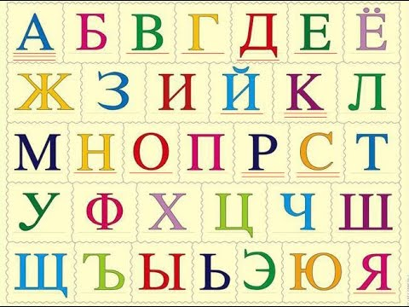

Slide 14
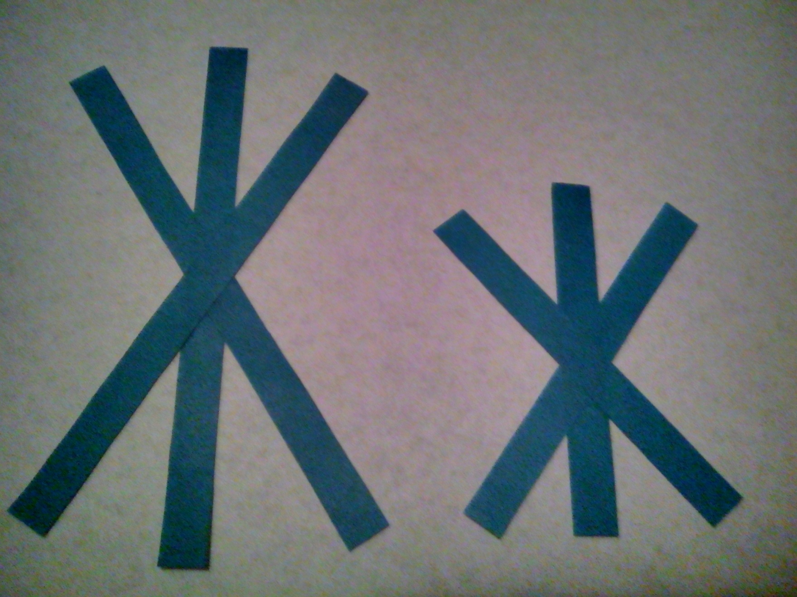

Slide 15
3.Научиться читать с новой буквой слоги, слова и предложения.

Slide 16
3.Научиться читать с новой буквой слоги, слова и предложения.
жа
жо
жу
же
жи

Slide 17
3.Научиться читать с новой буквой слоги, слова и предложения.
друг жук
дружок Жучка
могу телега
может тележка

Slide 18
Жж

Slide 19






Slide 21
- Прочитайте слова, подчеркните буквы Ж, посчитайте их, запишите число.
Живот, шило, железо, лыжи.
- Прочитайте слова, подчеркните буквы Ж, посчитайте их, запишите число и разделите слова на слоги.
Живот, шило, железо, лыжи.

Slide 22
Живот, шило, железо, лыжи.
3

Slide 23
Живот, шило, железо, лыжи.
3

Slide 24
Стали дети играть в жмурки. Завязали Жене глаза платочком и разбежались в разные стороны. Никого Женя догнать не может.
Осторожно! – кричат ему.
- Лужа!

Slide 26


Slide 27


Slide 28


Slide 30
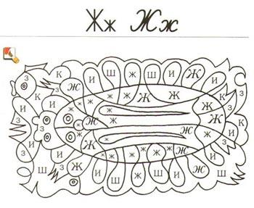

Slide 31




